Slide 1
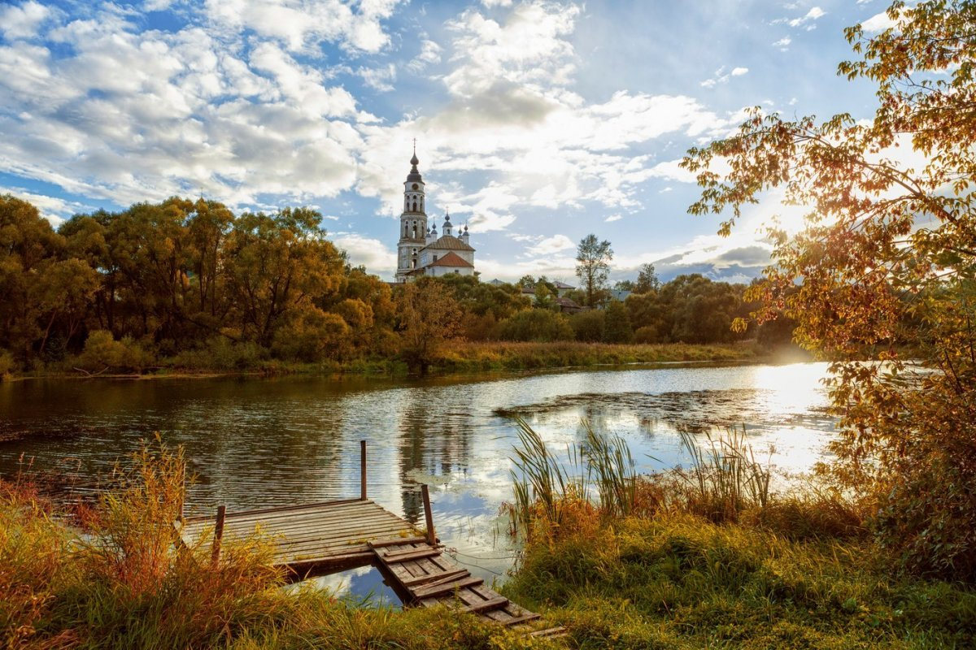
БЮДЖЕТ ДЛЯ ГРАЖДАН
К Решению Совета Лежневского городского поселения «Об исполнении бюджета Лежневского городского поселения за 2022 год»

Slide 2
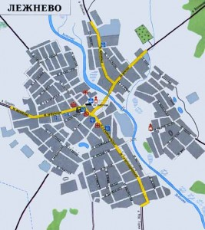
Лежневское городское поселение
Численность населения на
01.01.2023– 7153 человек

Slide 3
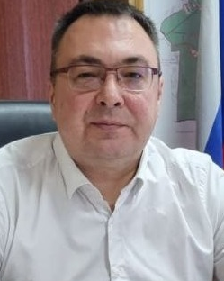
Уважаемые жители Лежневского городского поселения!
Представляем Вашему вниманию информационный материал – «Бюджет для граждан» – аналитический документ, подготовленный в целях предоставления гражданам актуальной информации о бюджете Лежневского городского поселения на 2021 год и на плановый период 2022 и 2023 годов. «Бюджет для граждан» нацелен на получение обратной связи от граждан, которым интересны современные проблемы муниципальных финансов в Лежневском городском поселении. «Бюджет для граждан» разработан в формате, доступном для широкого круга пользователей, для ознакомления граждан с задачами и приоритетными направлениями бюджетной политики, основными условиями формирования бюджета, источниками доходов бюджетов, направлениями бюджетных расходов, планируемыми результатами использования бюджетных ассигнований, а также вовлечения граждан в обсуждение бюджетных решений. Представленная информация обеспечивает реализацию принципов прозрачности и открытости бюджетного процесса в Лежневском городском поселении.
Глава Лежневского
муниципального района А.Ю. Ильчев

Slide 9
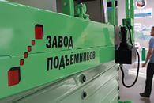
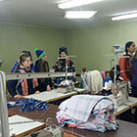
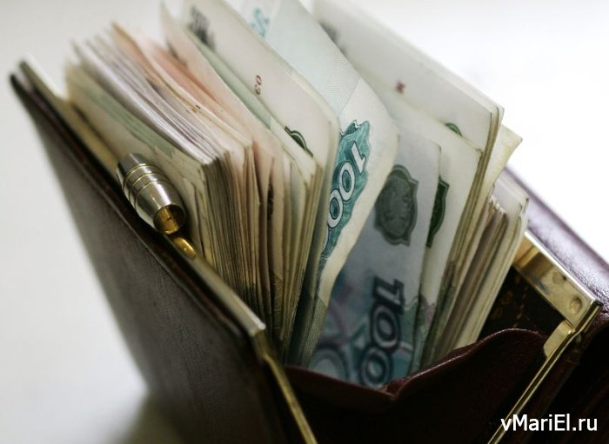
Итоги социально-экономического развития Лежневского городского поселения за 2022 год и прогноз на2023-2025гг.
Прогноз социально-экономического развития – научно обоснованная гипотеза о вероятном будущем состоянии экономической системы и экономических объектов и характеризующие это состояние показатели. Разработку, составление прогнозов называют прогнозированием.
Экономические показатели:
Промышленное производство
(% к предыдущему году в сопоставимых ценах)
2022 | 2023 | 2024 | 2025
95,4 | 103 | 98,5 | 98,5
Заработная плата (млн.руб.)
2020 | 2021 | 2022 | 2023
517,95 | 595,46 | 619,86 | 645,26
Оборот розничной торговли
(млн.руб. в ценах соответствующих лет)
Объем платных услуг населению (млн.руб. в ценах соответствующих лет)
2022 | 2023 | 2024 | 2025
1208,3 | 1331,5 | 1398,1 | 1456,8
2022 | 2023 | 2024 | 2025
297 | 316,3 | 329,0 | 344,1
Инвестиции в основной капитал (млн.руб. в ценах соответствующих лет)
2022 | 2023 | 2024 | 2025
28,3 | 29,0 | 30,0 | 129

Slide 10
ОСНОВНЫЕ ХАРАКТЕРИСТИКИ БЮДЖЕТА ЛЕЖНЕВСКОГО ГОРОДСКОГО ПОСЕЛЕНИЯ НА 2022год
(тыс.руб.)
Показатели | Утверждено на 2022 год |  | Исполнено | % исполнения
 | первоначально | с учетом внесенных изменений
Общий объем доходов | 53493,8 | 59145,2 | 60019,3 | 101,5
Общий объем расходов | 53493,8 | 62713,6 | 55841,1 | 89,0
Дефицит «-», профицит «+» | 0,0 | -3568,4 | 4178,2 | -117,1

Slide 11
Основные характеристики бюджета
Лежневского городского поселения за три года
(тыс.руб.)
Наименование показателя | 2020 год (исполнено) млн. руб. | 2021 год (исполнено) млн. руб. | 2022 год (исполнено) млн. руб.
ДОХОДЫ | 61.8 | 54,4 | 60,0
налоговые и неналоговые | 35,9 | 35,4 | 36,6
безвозмездные поступления | 25,9 | 19,0 | 23,4
РАСХОДЫ | 60,8 | 58,4 | 55,8
Дефицит (Профицит) | 1,0 | -4 | 4,2

Slide 12
Исполнение бюджета Лежневского городского поселения в 2022 году
по доходам

Slide 13
СТРУКТУРА ДОХОДОВ БЮДЖЕТА ЛЕЖНЕВСКОГО ГОРОДСКОГО ПОСЕЛЕНИЯ НА 2018 год и на плановый период 2019 и 2020 годов.
Структура налоговых доходов бюджета Лежневского городского
поселения в 2022 году
Налоговые и неналоговые доходы
Тыс.руб.

Slide 14
Структура безвозмездных поступлений бюджета Лежневского городского поселения в 2022 году

Slide 15
Итоги исполнения бюджета Лежневского городского поселения за 2022 год по доходам
Показатели | Утверждено на 2022 год, тыс. руб. | Исполнено за 2022год |  | Темп роста к 2021 году, %
 |  | тыс. руб. | в % к бюджетным назначениям
Доходы в том числе: | 59145,2 | 60019,4 | 101,5 | 10,3
Налоговые доходы: НДФЛ Акцизы - Налог на имущество Земельный налог | 34420,8 29970,0 1785,8 910,0 1755,0 | 35317,8 30640,8 1874,9 955,2 1846,9 | 102,6 102,2 105,0 105,0 105,2 | 1,9
-Неналоговые доходы - доходы от использования имущества -доходы от продажи активов -штрафы -прочие неналоговые доходы | 1264,0 200,0 1050,0 0,0 14,0 | 1276,4 191,4 1071,4 0,0 13,6 | 101,0 95,7 102,0 96,8 | 60,6
Безвозмездные поступления: Дотация Субсидии Субвенции -Межбюджетные трансферты -прочие безвозмездные поступления | 23460,4 12479,6 10143,5 0,0 782,6 54,7 | 23425,2 12479,6 10141,8 0,0 749,2 54,7 | 99,8 100,0 99,9 0,0 95,7 100,0 | 23,4

Slide 16
Исполнение бюджета Лежневского городского поселения в 2022 году
по расходам

Slide 18
Распределение бюджетных ассигнований по разделам бюджетной классификации
расходов бюджета Лежневского городского поселения на 2022 год (тыс.руб.)

Slide 19
Исполнение бюджетных назначений главными распорядителями средств бюджета Лежневского городского поселения за 2022 год
(тыс. руб.)
 | Утверждено Решением Совета на 2022 г. | Исполнено в 2022 г. | Процент исполнения бюджетных назначений
1. Администрация Лежневского муниципального района | 62713,6 | 55841,1 | 89,04
Всего: | 62713,6 | 55841,1 | 89,04

Slide 20
Исполнение бюджета за 2022 год по отраслям
Наименование отрасли | Утверждено на 2022г., тыс. руб. | Исполнено за 2022г., тыс. руб. | % исполнения
Общегосударственные вопросы | 2959,2 | 1219,3 | 41,2
Национальная безопасность и правоохранительная деятельность | 150,0 | 0,0 | 0,0
Национальная экономика | 17041,8 | 16813,1 | 98,7
Жилищно-коммунальное хозяйство | 24725,2 | 20048,8 | 81,09
Молодежная политика | 90,0 | 90,0 | 100,0
Культура, кинематография | 17639,4 | 17562,0 | 99,6
Пенсионное обеспечение | 108,0 | 108,0 | 100
Всего: | 62713,6 | 55841,1 | 89,04

Slide 21
Исполнение расходной части бюджета Лежневского городского поселения по муниципальной программе
Лежневского городского поселения
«Развитие транспортной системы Лежневского городского поселения»

Slide 22
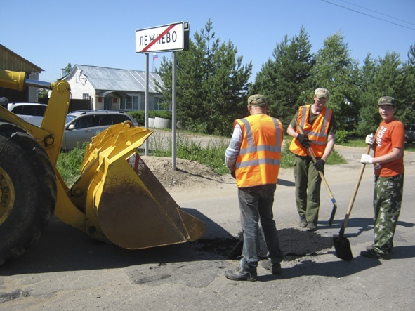
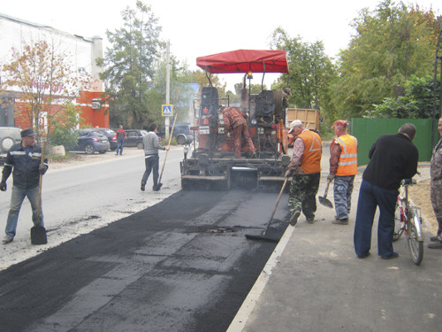
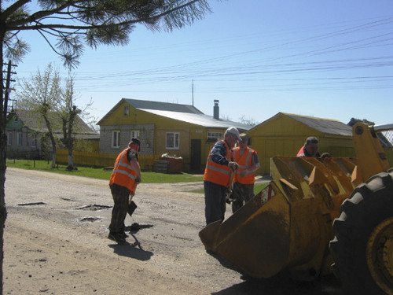
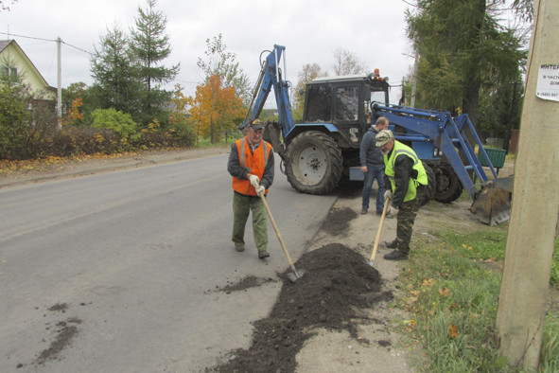
Объем расходов
за 2022 год:
18874,8тыс.руб.
Цели : развитие автомобильных дорог общего пользования местного значения
Обеспечено содержание улично-дорожной сети в летний и зимний период-10933,5 тыс. руб.
Был выполнен ремонт дорог по пер. Свердлова, ул.Мира, ул. 3я Оборонная, ул. 1я Западная-5293,8

Slide 23
Исполнение расходной части бюджета Лежневского городского поселения по муниципальной программе
Лежневского городского поселения
«Формирование современной городской среды на территории Лежневского городского поселения »

Slide 24
Цель программы 1.Повышение уровня благоустройства дворовых территорий.
2. Повышение уровня благоустройства общественных территорий.
В рамках реализации программы было освоено бюджетных средств в размере 4741,4 тыс.руб. Были выполнены следующие мероприятия:
Благоустройство дворовых территорий многоквартирных домов №6,8 на ул. Маяковского-1705,2тыс.руб.
Благоустройство дворовых территорий многоквартирных домов №21,23,25 на ул. Кооперативная - 1 506,6 тыс.руб.
Благоустройство дворовых территорий многоквартирных домов №1,7,9 на ул. Свердлова – 1500,7 тыс.руб.
Иные мероприятия – 28,9 тыс.руб.

Slide 25
Исполнение расходной части бюджета Лежневского городского поселения по муниципальной программе
Лежневского городского поселения
«Детские игровые площадки Лежневского городского поселения »

Slide 26
Цель программы :
Обеспечение комфортных условий отдыха детей
В рамках реализации программы было освоено бюджетных средств в размере 494,4 тыс.руб.
Были выполнены следующие мероприятия:
Приобретение детского уличного оборудования для пополнения детских игровых площадок п. Лежнево -494,4 тыс.руб.

Slide 27
Исполнение расходной части бюджета Лежневского городского поселения по муниципальной программе
Лежневского городского поселения
«Уличное освещение территории Лежневского городского поселения»

Slide 28
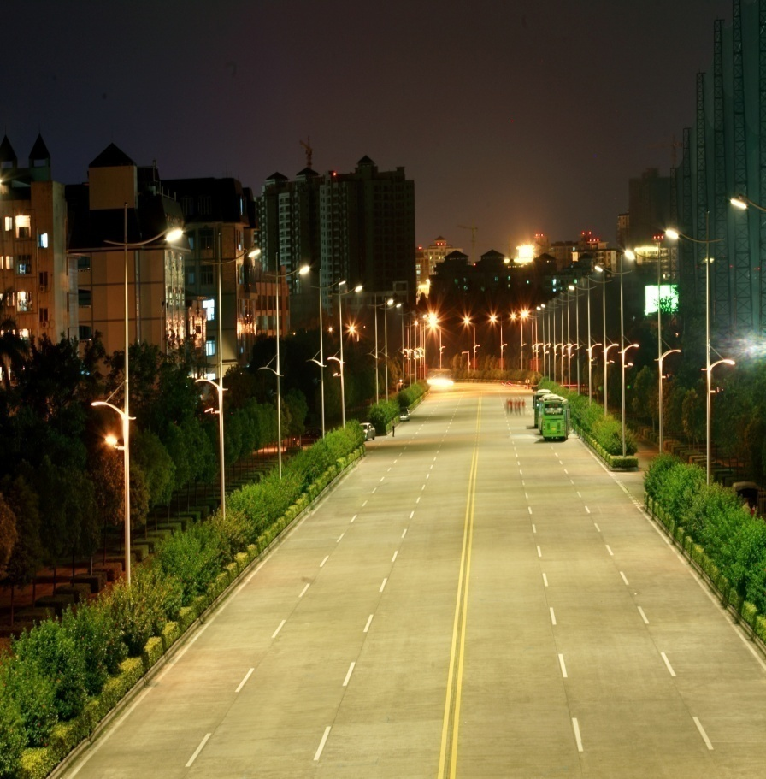
Цель программы:
Повышение уровня комфортного проживания граждан
В рамках реализации программы было освоено бюджетных средств в размере 170,0 тыс.руб. Были выполнены следующие мероприятия:
Приобретение светильников для уличного освещения в п. Лежнево

Slide 29
Исполнение расходной части бюджета Лежневского городского поселения по муниципальной программе
Лежневского городского поселения
«Развитие культуры и искусства в Лежневском городском поселении»

Slide 30
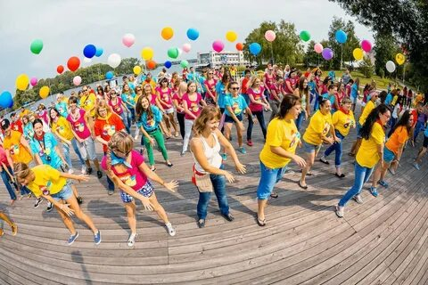
Муниципальная программа Лежневского городского поселения
Развитие культуры и искусства в Лежневском городском поселении
Цель программы:
Повышение интереса граждан к занятиям в любительских объединениях и клубах по интересам путем организации культурно-массовых, познавательно-развлекательных и других досуговых мероприятий, а итак же повышение интереса к чтению
В рамках реализации программы было освоено бюджетных средств в размере 247,6тыс.руб. Были выполнены следующие мероприятия:
Пополнения книжного фонда библиотеки -37,1 тыс.руб.
Приобретение музыкального оборудования в МБУК Дом культуры -210,5 тыс.руб.

Slide 31
Социально значимые проекты реализованные в 2022 году
Наименование мероприятия | План, тыс.руб. | Освоено тыс.руб.
Строительстьво и ремонт колодцев | 150,0 | 35,5

Slide 32
МУНИЦИПАЛЬНЫЙ ДОЛГ ЛЕЖНЕВСОГО ГОРОДСКОГО ПОСЕЛЕНИЯ
объем муниципального долга :
на 2020 год – 0,0тыс.руб.;
на 2021год –0,0тыс.руб.;
на 2022 год – 0,0 тыс.руб.
Прогноз объема муниципального долга :
на 01.01.2022 – 0,0 руб.;
на 01.01.2023 –0,0 руб.;
на 01.01.2024 –0,0 руб.;

Slide 33
Участие граждан в бюджетном процессе
Обсуждение гражданами проекта бюджета Лежневского городского прселения (проекта об исполнении бюджета Лежневского городского прселения ) возможно посредством участия граждан в публичных слушаниях. Публичные слушания в Лежневском городского прселения проводятся дважды в год:
- по проекту бюджета Лежневского городского прселения ;
- по годовому отчету об исполнении бюджета Лежневского городского прселения .
Все граждане Российской Федерации, проживающие на территории Лежневского муниципального района вправе принять участие в публичных слушаниях.
Информация о дате, месте и времени проведения публичных слушаний размещается Администрацией Лежневского муниципального района в районной газете «Сельские вести» и в сети Интернет на официальном сайте http://lezhnevo.ru не позднее чем за семь дней до даты их проведения.

Slide 34
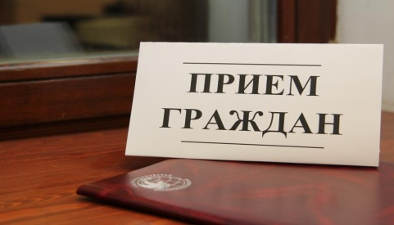
КОНТАКТНАЯ ИНФОРМАЦИЯ
Материалы подготовлены Финансовым отделом Администрации Лежневского муниципального района.
Организация личного приема граждан (физических лиц), в том числе представителей организаций (юридических лиц), общественных объединений, государственных органов, органов местного самоуправления в Финансовом отделе Администрации Лежневского муниципального района осуществляется Заместителем Главы – Начальником финансового отдела Лебедевой Еленой Александровной.
Организация личного приема граждан Заместителем Главы администрации - Начальником финансового отдела Лебедевой Еленой Александровной: пятница с 10⁰⁰ – до 12⁰⁰ , по адресу: Ивановская область, пос. Лежнево, ул. Октябрьская, д. 32
Личный прием граждан осуществляется по предварительной записи лично, либо по телефону 8(49357) 2-14-33, адрес электронной почты: lejnevo_rfo@mail.ru
Также на официальном сайте Администрации Лежневского муниципального района работает интернет-приемная.
Информация о возможностях взаимодействия и графике приема граждан депутатами Совета Лежневского муниципального района представлена на сайте Администрации Лежневского муниципального района в разделе «Совет депутатов».

